Slide 2
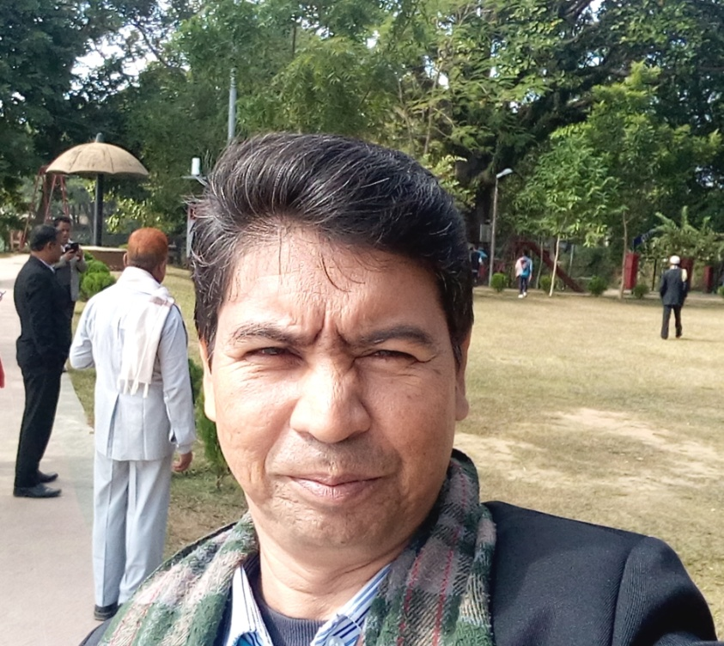
পরিচিতি
মুহাম্মদ জাহাঙ্গীর আলম (বিএ বিএড এমএ)
সিনিয়র সহকারী শিক্ষক

Slide 3
সৌজন্যে
রাজাখালী ফৈজুন্নেছা উচ্চ বিদ্যালয়
পেকুয়া,কক্সবাজার

Slide 4
বিষয় সমূহ
২১ শে ফেব্রুয়ারী
আন্তর্জাতিক মাতৃভাষা দিবস

Slide 5
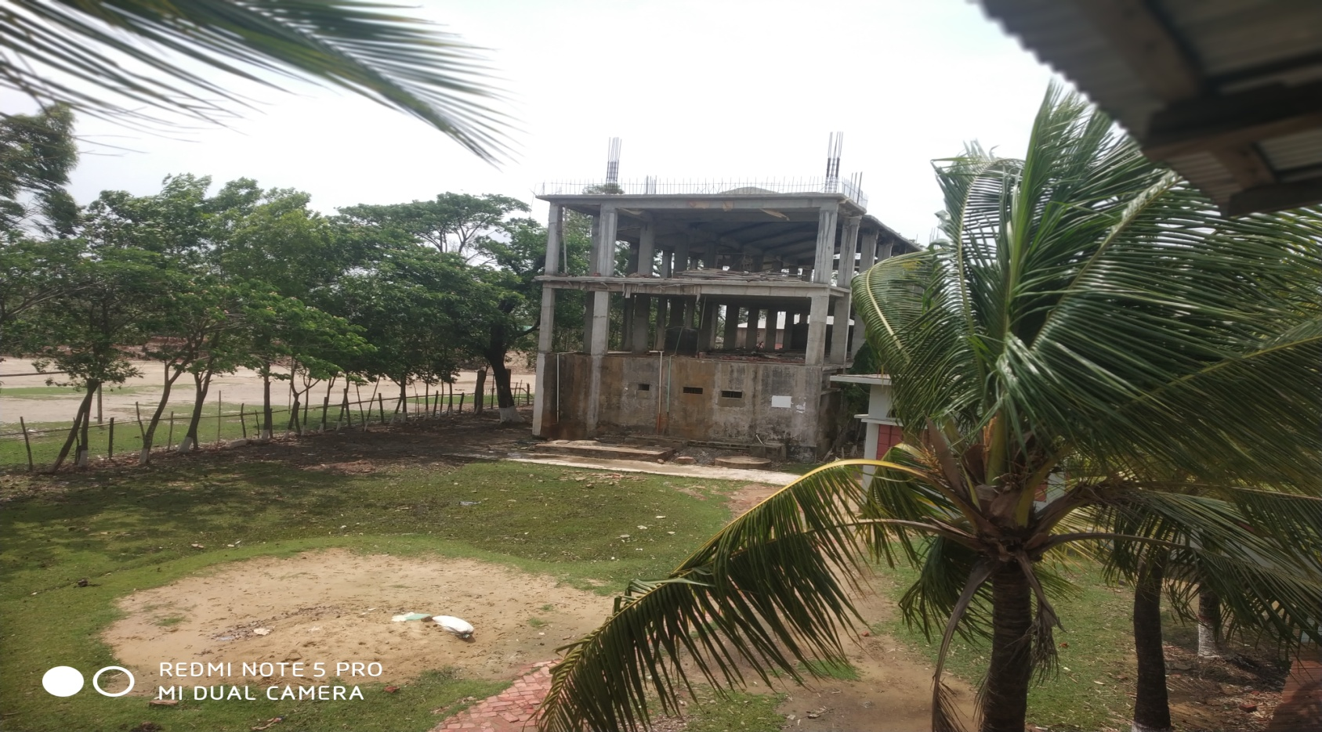
21 শে ফেব্রুয়ারী
Notes:
বিনোদপুর উচ্চ বিদ্যালয়।

Slide 6
শিখনফল
এই পাঠ শেষে শিক্ষার্থীরা শিখতে পারবে-
মাতৃভাষা আন্দলন কী?
মাতৃভাষা অর্জন এর আন্দলন।
মাতৃভাষা দিবস তাৎপর্য।

Slide 7
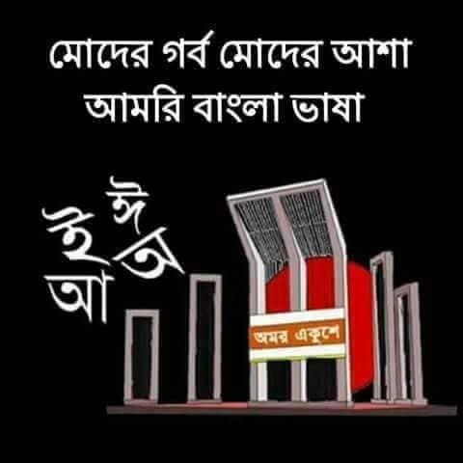
আমরা নিচের ছবিটি ভালো করে দেখি
Notes:
কম্পিউটার নেটওয়ার্কের ছবির মাধ্যমে শিক্ষার্থীরা নেটওয়ার্কের ধারণা লাভ করবে।

Slide 9
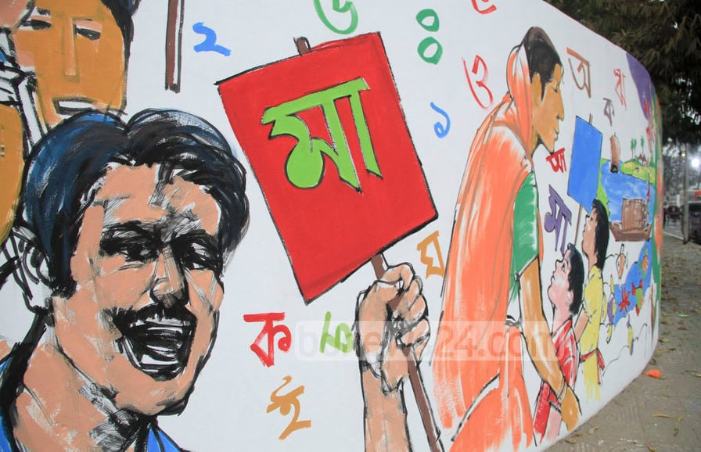
আমার ভাষা আমার গর্ব

Slide 10
অমর একুশে
অমর একুশ মনে করিয়ে দেয় ত্যাগ আর অগণিত প্রাণের বিনিময়ে বাঙালির প্রাপ্তি। বিশ্বে বাঙালিরা একমাত্র জাতি যাদের ভাষার জন্য প্রাণ দিতে হয়েছে।'অমর একুশ' নিয়ে যায় ৫২'র একুশে ফেব্রুয়ারিতে যেই দিনে-ভাষার জন্য ছাত্ররা মিছিল করেছিল। পুলিশের গুলিতে সালাম, বরকত, রফিক, শফিক, জব্বার প্রমুখের তাজা প্রাণের লাল রক্তে বাঙালিরা নিজের ভাষায় কথা বলার অধিকার অর্জন করে।

Slide 11
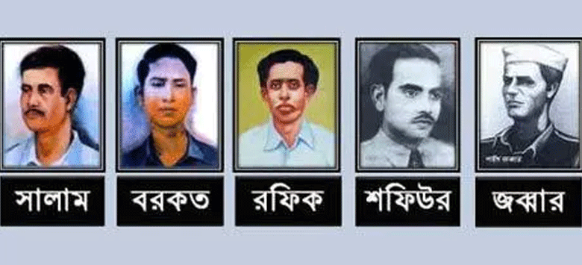
শহীদগণ
যাদের আত্ম ত্যাগে অর্জিত হয়েছে আমাদের বাংলা ভাষা
Notes:
এ ছাড়াও রয়েছে নাম না জানা সর্বস্তরের অনেক বাঙ্গালী।

Slide 12
